Slide 1
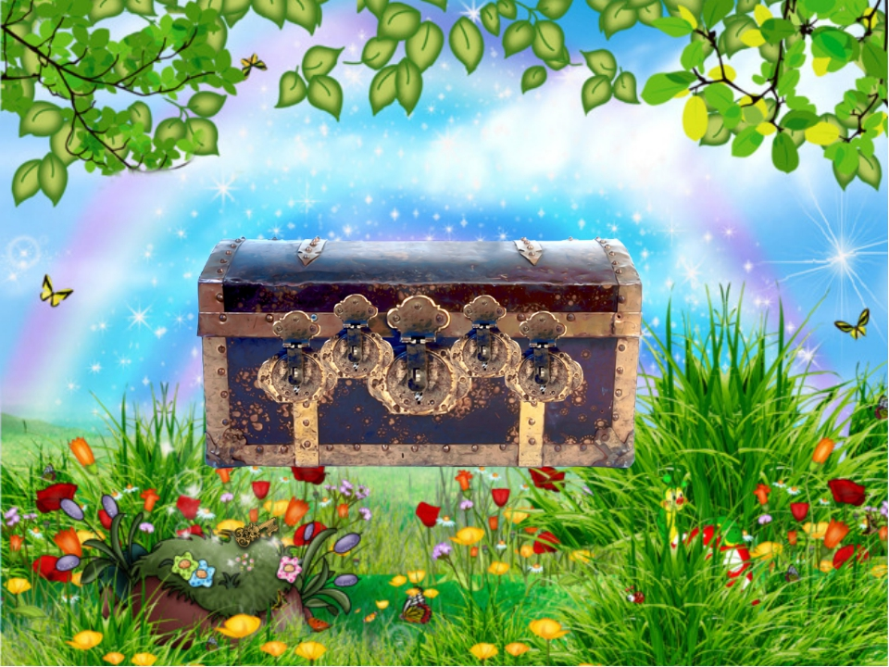
Познавательное занятие
« Волшебный сундучок»
Подготовили:
Аллабердина Р.З
Тонконогова М.А.

Slide 2
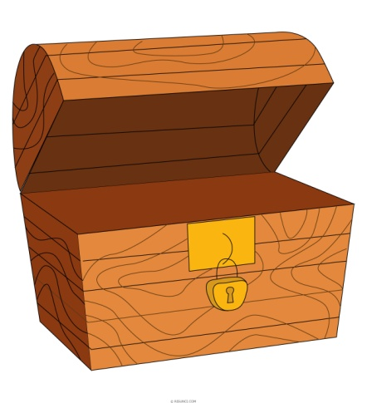
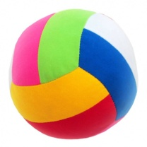
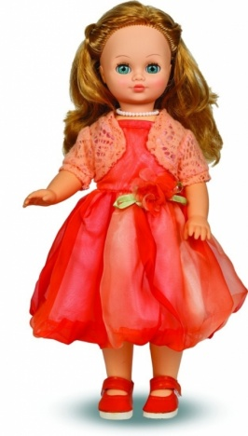
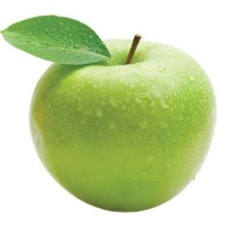
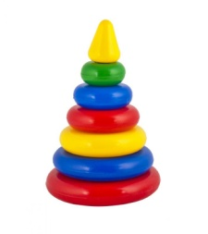
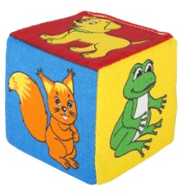
Ребята сегодня утром у дверей нашей группы стоял сундучок. Его прислали дети из другого детского сада. Давайте посмотрим, что в нем
«Здравствуйте ребята. Чтобы вы не скучали, мы придумали для вас задания, но для этого вам понадобятся предметы, которые находятся в сундучке. Желаем вам удачи и хорошего настроения»

Slide 3
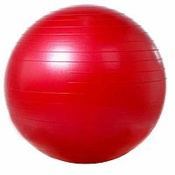
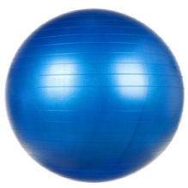
Игровое упражнение «На каком месте»
На котором по счету месте находится синий мяч в первом ряду?
3
Во втором ряду?
6
В третьем ряду?
8

Slide 4
Игровое упражнение «Исправь ошибку»
Ребята сосчитайте пирамидки в верхнем ряду
Какой цифрой обозначим?
9
Сосчитайте в нижнем ряду пирамидки?
8
В каком ряду больше пирамидок?
На сколько больше?
Что надо сделать, чтобы пирамидок стало одинаково.

Slide 5
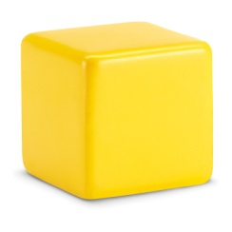
Ребята на каждом кубике цифра, расположите их в правильном порядке от 1 до 9.
Давайте посчитаем кубики в обратном порядке.
4
6
3
7
8
5
2
9
1
1
2
3
4
5
6
7
8
9

Slide 6
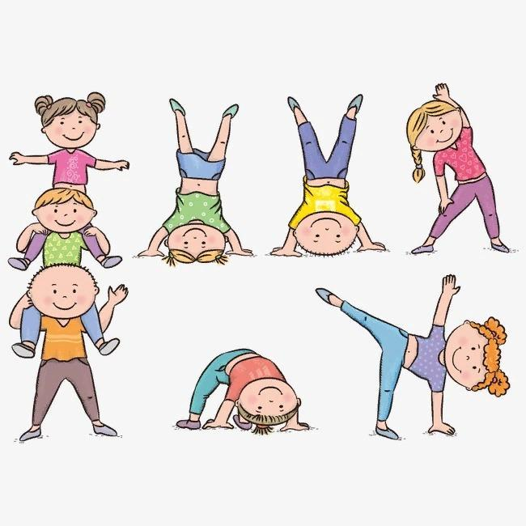
Физминутка:
Видишь, бабочка летает, (Машем руками.)
На лугу цветы считает. ( Считаем пальчиком.) Раз, два, три, четыре, пять.( Хлопки в ладоши.) Ох, считать, не сосчитать!(Прыжки на месте.) За день, за два и за месяц... (Шагаем на месте) Шесть, семь, восемь,
Девять, десять. (Хлопки в ладоши) Даже мудрая пчела, (Машем руками Сосчитать бы не смогла! (Считаем пальчиком.)

Slide 7
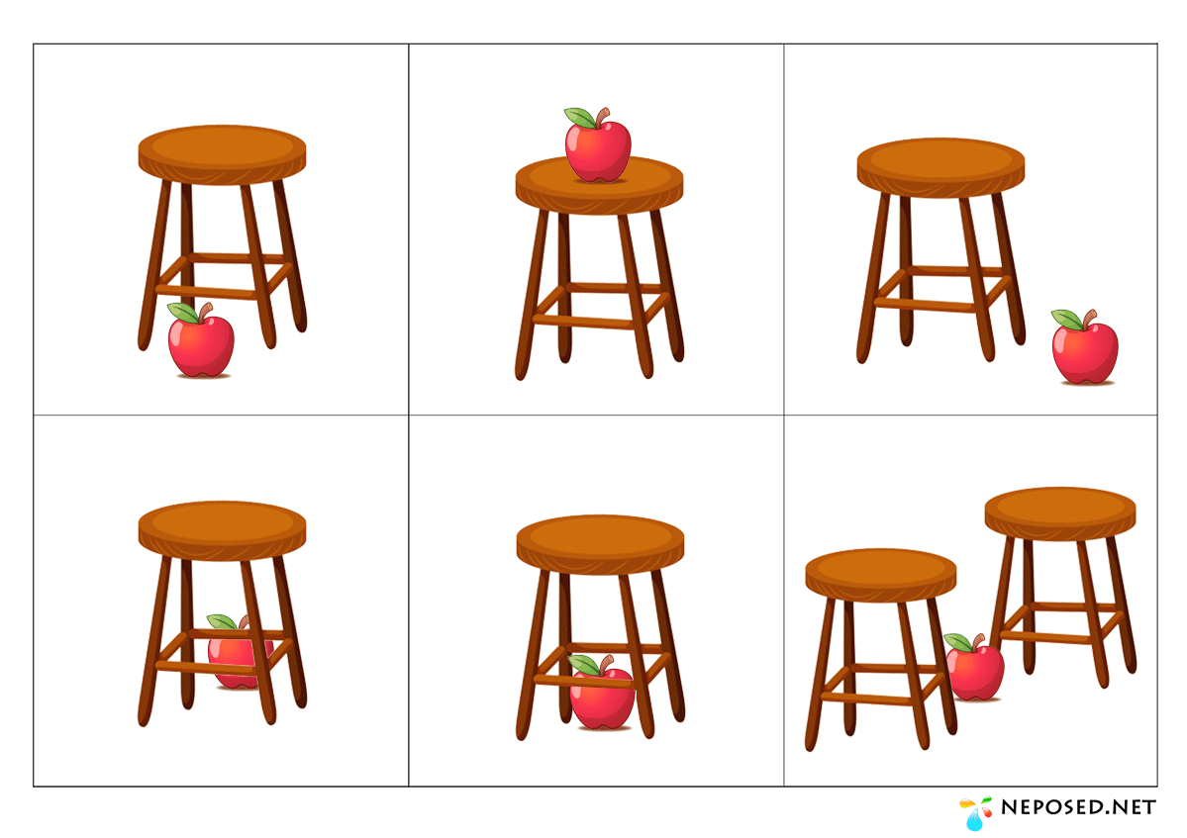
Ребята вам надо определить место положения яблока относительно предмета. (Использовать предлоги - над, под, около)

Slide 8
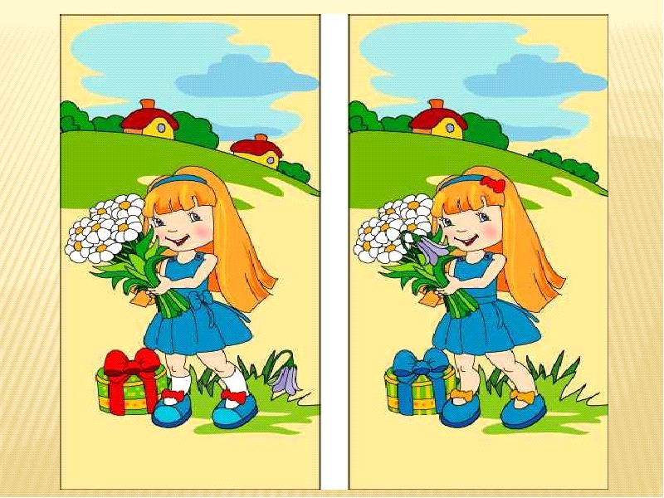
Ребята посмотрите на картине изображены две куклы, вам надо найти отличия. Сколько отличий нашли?

Slide 9
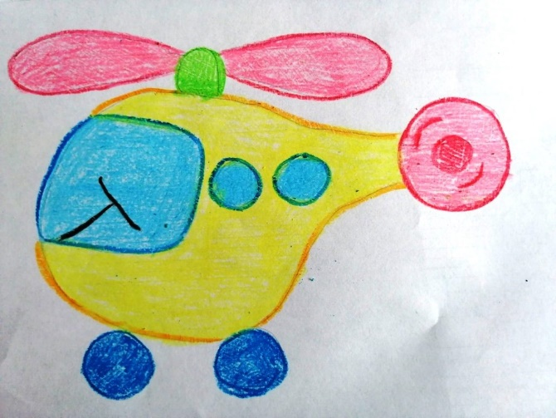
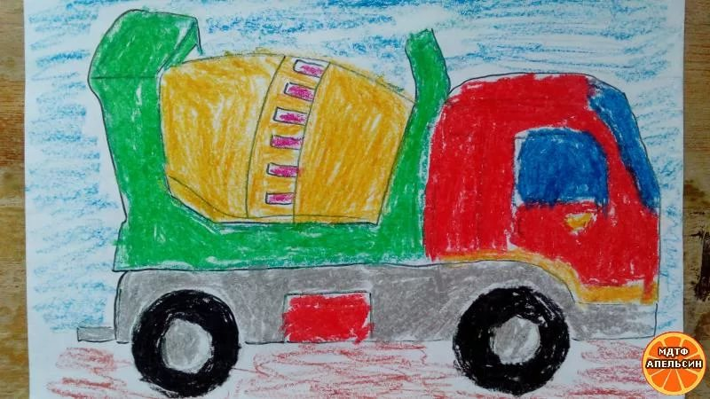
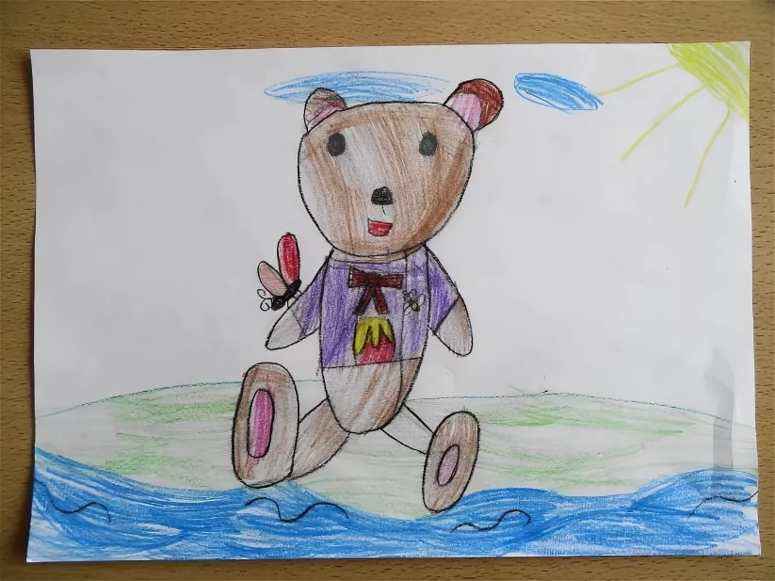
Ребята вы выполнили все задания от ваших друзей. Давайте сделаем для ребят из другого детского сада подарки. Нарисуйте свою любимую игрушки.

Slide 10
Ребята, чем мы сегодня занимались?
А что вам больше всего понравилось?
А что вам показалось трудным?

